Slide 1
স্বাগতম আজকের ক্লাসে

Slide 2
শিক্ষক পরিচিতি
মোঃ রফিকুল আলম সরকার
প্রভাষক, রসায়ন বিভাগ
নাগেশ্বরী মহিলা কলেজ
কুড়িগ্রাম।
ID: rafiqulalam.nmc

Slide 3
পাঠ পরিচিতি
শ্রেণিঃ একাদশ
বিষয়ঃ রসায়ন পথম পত্র
অধ্যায়ঃ ৪র্থ(তড়িৎ রসায়ন)
পাঠ শিরোনামঃ কোষ
আজকের পাঠঃ তড়িৎ বিশ্লেষণ কোষ

Slide 4
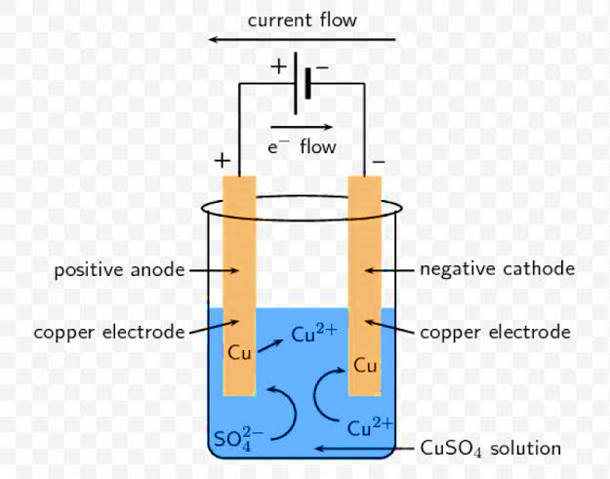
পূর্বজ্ঞ্যান যাচাই
চিত্রটি কিসের?
উত্তরঃ তড়িৎ বিশ্লেষণ কোষের।

Slide 5
এই পাঠ শেষে শিক্ষার্থীরা
১। তড়িৎ বিশ্লেষণ কোষ কি তা বলতে পারবে।
২। তড়িৎ বিশ্লেষ্য কাকে বলে তা জানত পারবে।
৩। তড়িৎ বিশ্লেষ্য কোষর অ্যানোড ও ক্যাথোড চিহ্নিত করতে পারবে।
৪। তড়িৎ বিশ্লেষণ কোষর বিক্রিয়া ব্যাখ্যা করতে পারব।

Slide 6
তড়িৎ বিশ্লেষণ কোষ
যে ব্যবস্হায় তড়িৎ শক্তি প্রয়োগের মাধ্যমে রাসায়নিক বিক্রিয়া ঘটানো হয় অর্থাৎ বস্তুকে বিশ্লেষণ করা হয় সেই ব্যবস্হাকে তড়িৎ বিশ্লেষণ কোষ বলে।
ষেমন নেলসন ডায়াফ্রাম কোষ, মার্কারি ক্যাথোড কোষ, হল এর ডায়াফ্রাম কোষ, গিবস এর কোষ প্রভূতি।

Slide 7
তড়িৎ বিশ্লেষণ কোষের বর্ণনা
তড়িৎ বিশ্লেষণ কোষে একটি মাত্র পাত্র ব্যবহার করা হয়। এ কোষের দুটি তড়িৎদ্বার একই পদার্থের হতে হয়। এ কোষে তড়িৎ শক্তি প্রয়োগের মাধ্যমে যে পদার্থকে বিশ্লেষণ করে একাধিক পদার্থে পরিণত করা হয় তাকে তড়িৎ বিশ্লেষ্য বলে। আর পদার্থের এই ভাঙ্গন প্রক্রিয়াকে তড়িৎ বিশ্লেষণ বলে।

Slide 8
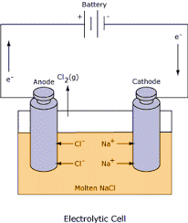
তড়িৎ বিশ্লেষণ কোষর গঠন
বিগলিত সোডিয়াম ক্লোরাইডের তড়িৎ বিশ্লেষণ প্রক্রিয়া।

Slide 9
তড়িৎ বিশ্লেষণ কোষের ক্রিয়া পদ্ধতি
তড়িৎ বিশ্লেষণ কোষে বাহ্যিক তড়িৎ উৎস হতে কোষর অভ্যন্তরে তড়িৎ শক্তি চালনা করা হয়।
এ কোষের ঋণাত্মক তড়িৎদ্বারকে ক্যাথোড এবং ধনাত্মক তড়িৎদ্বারকে অ্যানোড বলে। ক্যাথোডে জারণ বিক্রিয়া এবং অ্যানোডে বিজারণ বিক্রিয়া সংঘটিত হয়।

Slide 10
তড়িৎ বিশ্লেষণ কোষের বিক্রিয়া
বিগলিত সোডিয়াম ক্লোরাইডের তড়িৎ বিশ্লেষণের সময় সংঘটিত কোষ বিক্রিয়া হবে নিম্নরূপঃ
ক্যাথোড বিক্রিয়াঃ
2Na⁺(l) + 2e → 2Na(s)
অ্যানোড বিক্রিয়াঃ
2Cl⁺(l) + 2e → Cl₂(g)

Slide 11
একক কাজ
পটাসিয়াম ব্রোমাইড এর তড়িৎ বিশ্লেষণ ঘটালে কি কি পদার্থ পাওয়া যাবে?

Slide 12
জোড়ায় কাজ
ক্যালসিয়াম ক্লোরাইড এর তড়িৎ বিশ্লেষণ প্রক্রিয়ায় ক্যাথোড ও অ্যানোডে কোন কোন পাওয়া যাবে তা বর্ণনা কর।

Slide 13
দলীয় কাজ
কপার সালফেট এর তড়িৎ বিশ্লেষণে সংঘটিত বিক্রিয়া লেখ।

Slide 14
মুল্যায়ন
১। তড়িৎ বিশ্লেষণ কাকে বলে?
২। তড়িৎ বিশ্লেষ্য কি?
৩। তড়িৎ বিশ্লেষণ কোষ কি?
৪। তড়িৎ বিশ্লেষণ কোষের অ্যানোড ও ক্যাথোড কাকে বলে?

Slide 15
বাড়ীর কাজ
অ্যালুমিনিয়াম সালফেট এর তড়িৎ বিশ্লেষণ প্রক্রিয়ার বিক্রিয়া ও ব্যাখ্যা লিখে নিয়ে আসবে।

Slide 16
ধন্যবাদ সবাইকে

